Slide 1


Декораторы
Python Start
Урок №40

Slide 2
Проверка связи

Slide 3
На этом занятии
– узнаем, что такое декораторы
— научимся их применять
— будем много обсуждать!

Slide 4
Ответьте на вопросы:
– что вы помните про лямбда-функции?
— какие знаете вспомогательные функции?
— как можете объяснить рекурсию?

Slide 5
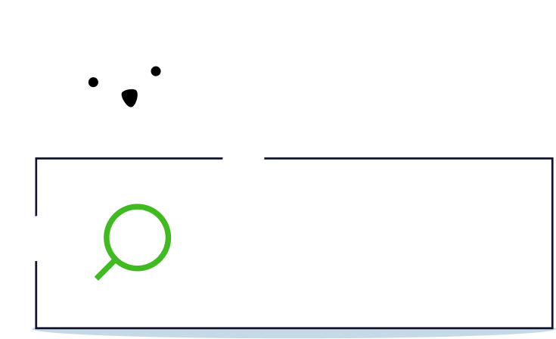
Проверка домашнего задания

Slide 6
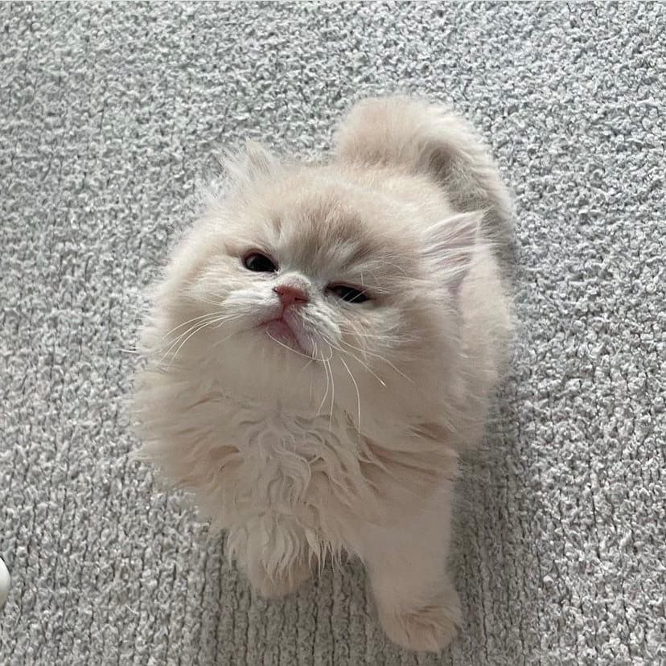
Декоратор - это функция.

Slide 7
Расскажите о своих впечатлениях!

Slide 8
Что будет дальше?
Исключения и отлавливание ошибок!

Slide 9
Домашняя работа
Используя два декоратора, напишите алгоритм, который будет сначала “обертывать” текст в символ “*” сверху и снизу, а затем в выбранный пользователем символ. Пример работы:
Ввод:
Мама купила мороженое.
-
Вывод:
—-------------------------------------
**********************************
Мама купила мороженое.
**********************************
—------------------------------------

